Slide 1

Articul8 Enterprise Full-Stack
GenAI Platform
한화 Q&A 기술자료집

Slide 2
01 · 가격정책
Articul8 가격구조
Starter
Growth
Scale
Enterprise +
01
Platform
Base Plan
Data Perception as a service
up to 50k docs
Model Training as a Service
per model, up to 30B
02
GenAI Service
APM
(Asset Performance Management)
PLM / Simulation
Domain Pack Bundle (금융·에너지·건설·항공·자동차·헬스케어·제조·석유가스·통신 등)
Application
per app
03
Products &
Applications

Slide 3
01 · 가격정책
잠수함/함정 설계 문서 관리 PoC
목적 : 데이터 퍼셉션(Data Perception™) 플랫폼을 통해 분산된 문서들을 온톨로지(Ontology) 기반의 지식 그래프로 통합하여 변경 사항을 추적하고, 규정 준수 여부를 검증하며, 구조화된 보고서를 생성하여 기존에 수일이 소요되던 검토 주기를 단 몇 시간으로 단축
사용 도메인 특화 에이전트 : 설계 변경 에이전트, 컴플라이언스 에이전트, 보고서 작성 에이전트
실행 환경 : 한화오션의 온프레미스(사내 구축형) GPU 인프라 위에서 완전히 독립된 에어갭(Air-gapped) 형태로 실행
기간 및 주요 진행 과정 : 4주 PoC 형태로 진행
Task | Duration | 담당 | 주요 마일스톤
인프라 검증 | PoC 시작 전 2주 | Hanhwa IT | A8과 MZC는 준비된 하드웨어가 사양을 충족하는지 검증하고, 플랫폼 컨테이너를 배포하며, 모델 가중치(Model Weights)를 로드하고, 벤치마크 테스트를 수행 예정
데이터 수집 및 등록 | 1주일 | Articul8 & MZC | 한화 문서 코퍼스(말뭉치) 인체스트 완료, 지식 그래프(Knowledge Graph) 베이스라인 구축
지식 그래프(KG) 및 문서 간 추론 | 1주일 | Articul8 & MZC | 지식 그래프 기반의 국방 규격(MIL-STD) 및 음향 분야 문서 간 교차 질의응답(Q&A) 구현
설계 변경 · 컴플라이언스(규정 준수) · 리포팅 에이전트 구축 | 1주일 | Articul8 & MZC | 엔드투엔드(End-to-End) 에이전트 워크플로우 시연
검증, 시연 및 확장 경로 확보 | 1주일 | Articul8 & MZC | 사용자 수용 테스트(UAT) 최종 승인, 운영(Production) 로드맵 수립

Slide 4
01 · 가격정책
PoC견적 (P&ID(배관 및 계장 다이어그램) 앱만 추가 )
환율 1 USD = 1,487.32 KRW
견적 항목
연간 (USD)
PoC 1개월 기준
Base subscription (Starter)
$36,000
$12,390
Products & applications (P&ID(배관 및 계장 다이어그램) 앱 전용)
$90,000
Service & Support (구독액의 18%)
$22,680
₩18,427,895
연매출
$148,680
VAT 별도, Frontier 대비 73% 절감
사용량 가정 (월)
미포함 항목
문서 처리
2,500 건 / 월
APM · PLM / Simulation · Domain Pack Bundle
Application (SLD 등)
GenAI Services — Data Perception as a Service, Model Training as a Service
에이전트 실행
25 회 / 월
미션 실행
10 회 / 월
상시 워크로드
없음 (어시스턴트·시큐리티 루프·디지털 트윈 0)
* 문서 수, 에이전트 수, 유스케이스의 복잡성 또는 지식 그래프(Knowledge Graph)의
크기가 증가함에 따라 가격이 인상될 수 있습니다.

Slide 5
01 · 가격정책
PoC견적 (TBox/ABox 활용)
환율 1 USD = 1,487.32 KRW
견적 항목
연간 (USD)
PoC 1개월 기준
Base subscription (Starter)
$36,000
$33,040
Products & applications
$0
GenAI Services — Data Perception as a Service
$300,000
Service & Support (구독액의 18%)
$60,480
₩49,141,053
연매출
$396,480
VAT 별도 · 파트너 마진 미반영
사용량 가정 (월)
미포함 항목
문서 처리
2,500 건 / 월
APM · PLM / Simulation · Domain Pack Bundle
Application (SLD 등)
Model Training as a Service
에이전트 실행
25 회 / 월
미션 실행
10 회 / 월
상시 워크로드
없음 (어시스턴트·시큐리티 루프·디지털 트윈)
* 문서 수, 에이전트 수, 유스케이스의 복잡성 또는 지식 그래프(Knowledge Graph)의
크기가 증가함에 따라 가격이 인상될 수 있습니다.

Slide 6
02 · 사용사례 분석
사례 분석 : 디지털 트윈 (전기 + 기계 + 네트워크)
왜 중요한가?
제조 시설 이기종(heterogeneous) 설비 생태계 운영
설비 고장시, 상호 연결된 시스템 전반에 거친 연동제어, 신호 경로 및 부하 흐름에 대한 체계적인 분석이 필요.
Articul8 해결안:
도메인 특화 비전 에이전트: 전기, 기계 및 엔지니어링 도면을 처리하여 시각적 기술정보를 추출의 정확성
네트워크 토폴로지 에이전트 : 구성, 라우팅 테이블, 인터페이스 맵, MIB 및 장치 핑거프린트를 분석하여 시스템 아키텍처를 매핑하고 시스템의 디지털 트윈 생성
도메인 특화 진단 에이전트: 잘못 구성된 노트, 과부하된 피더, 공정 병목 현상 및 드라이브 고장을 식별
Articul8의 차별점:
도면 해석, 네트워크 추론 및 시계열 분석을 통합된 추론 프레임워크 내에서 수행.
단순한 표면적 경고가 아닌 도메인 특화된 근본 원인 분석(설명)을 제공.
클라우드, 온프레미스(사내 구축), 에어갭(폐쇄망) 등 유연한 배포 옵션을 지원.
성과:
시운전 및 트러블슈팅시간 30–50% 단축
생산 중단 시 연쇄 장애 발생 빈도 감소
처리량 및 에너지 효율성 향상

Slide 7
02 · 사용사례 분석
Articul8 도메인 특화 에이전트 상세 역할
에이전트 명칭 | 핵심 역할 (What it does) | 주요 분석 데이터 (Input)
1. 멀티모달 시맨틱 에이전트 (Multimodal Semantic Agent) | 시각 정보의 디지털화: 사람이 보는 도면을 기계가 이해할 수 있는 데이터로 변환합니다. | 전기/기계/엔지니어링 도면 (PDF, 이미지 등)
2. 네트워크 토폴로지 에이전트 (Network Topology Agent) | 시스템 구조도 구축: 개별 부품 간의 연결성(논리적/물리적 관계)을 파악하여 아키텍처를 매핑합니다. | 구성 정보, 라우팅 테이블, 인터페이스 맵, MIB, 장치 핑거프린트
3. 진단 에이전트 (Insights Agent) | 지능형 문제 해결: 매핑된 시스템 데이터를 바탕으로 이상 징후의 근본 원인을 분석합니다. | 시스템 아키텍처(위 에이전트 결과물), 시계열 데이터, 설정값
[비전 에이전트]가 기초 데이터를 추출합니다. : "이 도면에 300개의 차단기가 있고, 각각의 명칭이 무엇이다."라는 정보를 시각적으로 파악합니다.
[네트워크 토폴로지 에이전트]가 그 부품들을 연결합니다. : "A 차단기가 B 변압기에 연결되어 있고, 그 아래에 C 모터가 있다"는 식으로 전력 흐름(Load Flow)과 신호 경로(Signal Path)를 지도로 그립니다. 이것이 '디지털 트윈'의 뼈대가 됩니다.
[진단 에이전트]가 실시간으로 감시 및 분석합니다. : "전체 시스템의 흐름(디지털 트윈)을 보니, 지금 C 모터에서 과부하가 발생했는데 이는 상위 B 변압기의 설정 오류 때문일 가능성이 90%이다."라는 구체적인 근본 원인(Root Cause)을 제시합니다.

Slide 8
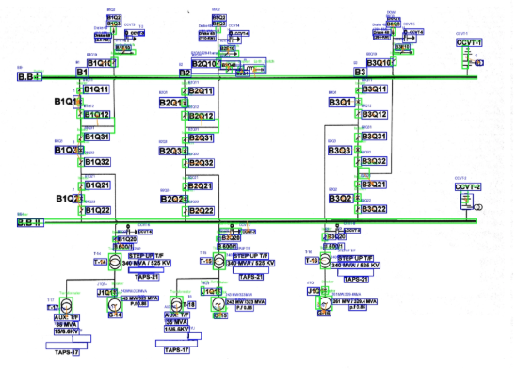
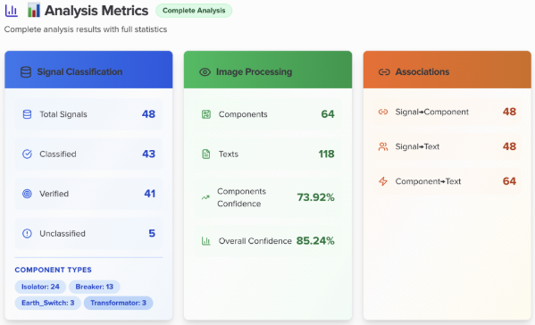
02 · 사용사례 분석
1. Multimodal Semantic Agent: Interpreting Meaning Across Modalities
A8 SLD 분석기(Signal Line Diagram Analyzer)를 통해 생성된 전기 구성 요소 및 네트워크 계층 구조의 자동 감지/라벨링
멀티모달 의미 에이전트(Multimodal Semantic Agent)
다양한 데이터의 동시 분석: 엔지니어링 다이어그램(시각 정보)과 엑셀 신호 시트(표 형식 메타데이터)를 동시 처리,
구조화된 결과 및 투명한 검증: 시스템 일관된 구조 구축, 각 매핑 결과 신뢰도 점수 부여 엔지니어 직접 검증 지원.
엔지니어링 등급의 압도적 정확도: 범용 모델(GPT-4 등)보다 훨씬 높은 94~96% 정확도로 구성 요소 매핑 텍스트 추출 수행.
인사이트 에이전트(Insights Agent)
실행 가능한 정보로 변환: 이전 단계 에이전트들이 구축한 구조화된 데이터를 바탕으로 (조사 보완), 실제 현장 적용 가능한 유의미한 엔지니어링 정보로 변환.
심층적인 시스템 분석: 통합된 데이터 활용 전체 시스템 계층(서브넷, 장비 등)에 걸쳐 기능 흐름 평가, 격차 식별 및 근본 원인 분석 수행.
우선순위 기반 의사결정 지원: 네트워크 최적화 위치, 신뢰성 위험 요소, 향후 유지 보수 조치 등 구체적 우선순위가 지정된 해결책을 엔지니어에게 제시

Slide 9
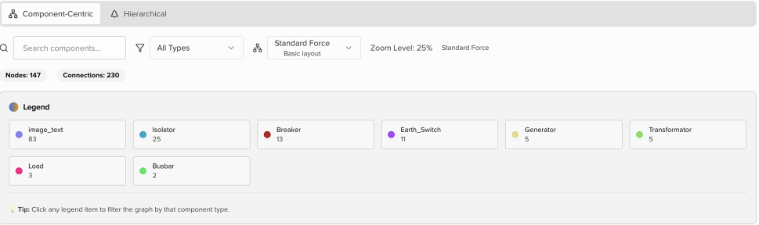
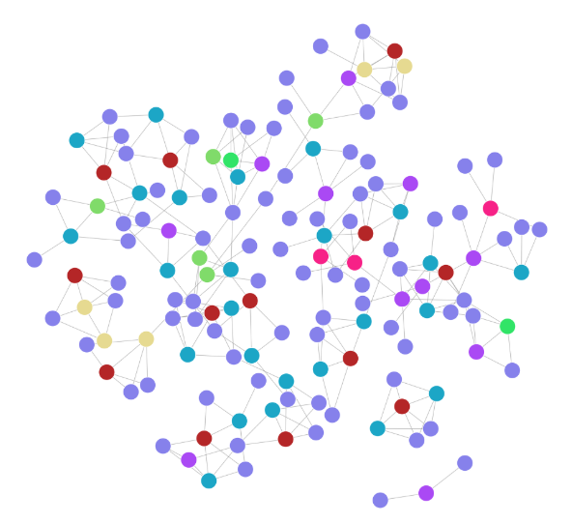
02 · 사용사례 분석
2. Network Topology Agent: Reconstructing the System Graph
네트워크 토폴로지 에이전트(Network Topology Agent)가 수행하는 핵심 역할과 장점을 설명합니다.
주요 특징은 다음과 같습니다.
동적 그래프 구축: 식별된 구성 요소를 서로 연결하여, 정적인 다이어그램을 기계가 읽고 쿼리할 수 있는 통합 디지털 모델로 변환합니다.
직관적인 가시성 및 호환성: 문제 진단을 위한 '구성 요소 중심 뷰'와 전체 연결을 보여주는 '계층적 개요 뷰'를 제공하며, SCADA* 등 외부 시스템과 즉시 연동 가능한 XML 출력을 지원합니다.
문제 해결 프로세스 최적화: 공간 분석과 신뢰도 기반 순위 시스템을 통해 엔지니어가 문제의 근본 원인을 빠르게 파악하고 불확실한 영역을 쉽게 검토할 수 있도록 돕습니다.
색으로 식별된 구성요소
( image_text, Isolator,Breaker, Earth_Switch, Generator, Transformator, Load, Busbar)
* SCADA(Supervisory Control And Data Acquisition)감시 제어 및 데이터 수집 시스템
구성요소 관계 그래프

Slide 10
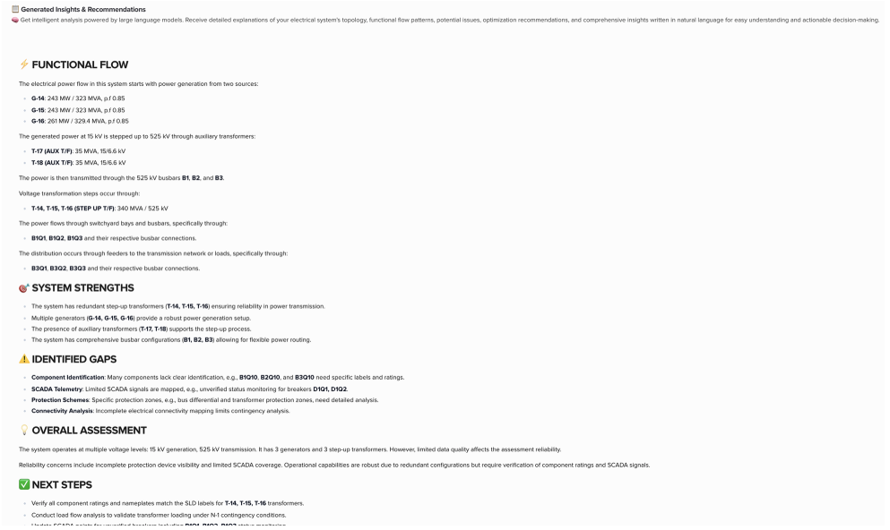
02 · 사용사례 분석
3. Insights Agent: Turning Structure into Decisions
Insights Agent는 실제 엔지니어링 문제를 해결하고 최적의 의사결정을 내리도록 돕는 에이전트이며, 핵심 역할과 장점을 설명합니다.
주요 특징은 다음과 같습니다.
핵심 요약
역할 (데이터를 실행 가능한 정보로 변환): 이전 단계의 에이전트들이 분석한 구조화된 데이터를 바탕으로, 이를 실질적인 엔지니어링 의사결정에 활용할 수 있는 '인텔리전스'로 변환하는 최종 단계입니다.
주요 기능 (심층 분석): 다양한 형태의 데이터를 종합하여 기능 흐름 평가, 강점 분석, 격차 식별, 그리고 근본 원인 분석을 수행합니다.
결과 도출 (우선순위 기반 권장 사항): 단순히 다이어그램을 읽는 것을 넘어, 네트워크 최적화 위치, 위험 요소가 있는 구성 요소 파악, 향후 필요한 유지보수 조치 등에 대한 구체적이고 우선순위가 지정된 권장 사항을 제공하여 실제적인 성과(결과)를 이끌어냅니다.

Slide 11
02 · 사용사례 분석 (A8 차별화 강점)
Articul8의 도메인 특화 에이전트(특히 다이어그램 이해 에이전트)가 범용 AI 모델인 GPT보다 뛰어난 이유는 정밀한 공간적 추론 능력, 구조적 토폴로지 분석, 그리고 엔지니어링 등급의 정확도 차이 때문입니다.
1. 압도적인 도면 인식 성능 (vs GPT-5.4)
단선도(SLD) 이미지 64개(총 8,077개의 구성 요소 포함)를 대상으로 정확한 위치 감지 능력을 테스트한 벤치마크 결과입니다. (정확도 판정 기준: $IOU > 0.5$)
평가 지표 | GPT-5.4 | A8-TSM-Single Line Diagram (Articul8)
정밀도 (Precision) | 0.0079 (0.1% 미만) | 0.6999 (약 70%)
재현율 (Recall) | 0.0017 (0.2% 미만) | 0.7792 (약 78%)
실제 적용 시 차이: 126개의 구성 요소가 포함된 복잡한 도면을 분석할 때, GPT-5.4는 정밀하게 위치를 식별한 부품이 0개에 불과했던 반면, Articul8의 전용 모델은 약 98개의 부품을 정확하게 감지해 냈습니다.
2. 다중 모달 데이터 매핑 능력 (vs GPT-4 / Claude)
평가 지표 | GPT-4 / Claude | A8-TSM-Single Line Diagram (Articul8)
구성 요소 매핑 정확도 | 84% | 96%
기호 및 도메인 텍스트 추출 정확도 | 77% | 94%

Slide 12
02 · 사용사례 분석 (A8 차별화 강점)
3. GPT가 도면 분석에서 한계를 겪고, Articul8이 더 나은 이유
평가 지표 | GPT-5.4 | A8-TSM-Single Line Diagram (Articul8)
구조와 관계 보존 | 이미지나 표를 텍스트 덩어리로 단순 직렬화(Flattening)하여 해석 | 요소 간의 연결성, 계층 구조, 관계 그래프를 그대로 유지하며 구조화된 스키마로 변환
객체 크기 불균형 극복 | 엔지니어링 도면은 크기에 관계없이 변압기뿐 아니라 점처럼 작게 그려진 차단기, 배전기도 중요한 의미이나 크기 불균형이 심한 객체를 인식하는 데 어려움 | A8은 엔지니어링 도면에 정교하게 감지하도록 학습되어있어, 도면분석의 한계를 극복하고 정밀도 정확도, 관계성을 높임
다단계 추론(Multi-hop Reasoning) 지원 "특정 노드가 고장 나면 어떤 하위 시스템이 영향을 받는가?" | 단순 묘사만 가능한 수준 | 기계가 읽을 수 있는 네트워크 그래프 모델을 직접 구축하여 완벽히 추론
안전 및 검증 신뢰성 “오류가 치명적인 사고로 이어질 수 있는 도메인 특성을 반영모든 매핑 결과” |  | 에 신뢰도 점수(Confidence Score)와 추적 경로를 명확히 제시하므로 엔지니어가 직접 검증하고 신뢰
https://www.articul8.ai/blog/articul8-introduces-two-new-domain-specific-agents-on-gemini-enterprise-expanding-enterprise-understanding-of-tables-and-diagrams

Slide 13
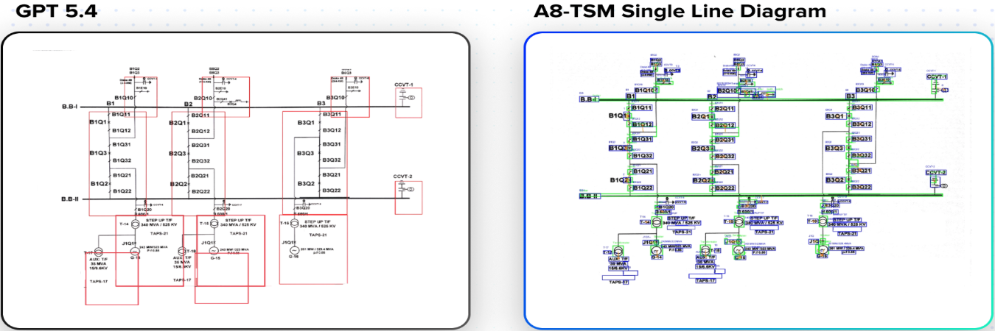
02 · 사용사례 분석 (결과인식 차이)
GPT-5.4는 정밀하게 위치를 식별한 부품이 0개에 불과했던 반면, Articul8의 전용 모델은 약 98개의 부품을 정확하게 감지해 냈습니다.
https://www.articul8.ai/blog/articul8-introduces-two-new-domain-specific-agents-on-gemini-enterprise-expanding-enterprise-understanding-of-tables-and-diagrams

Slide 14
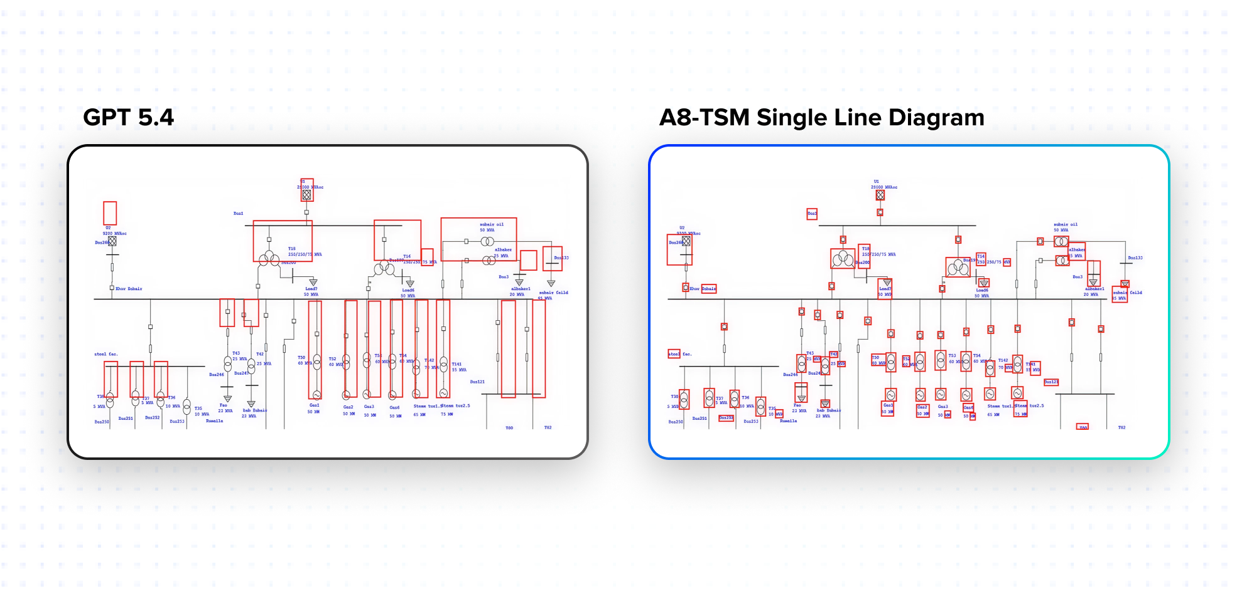
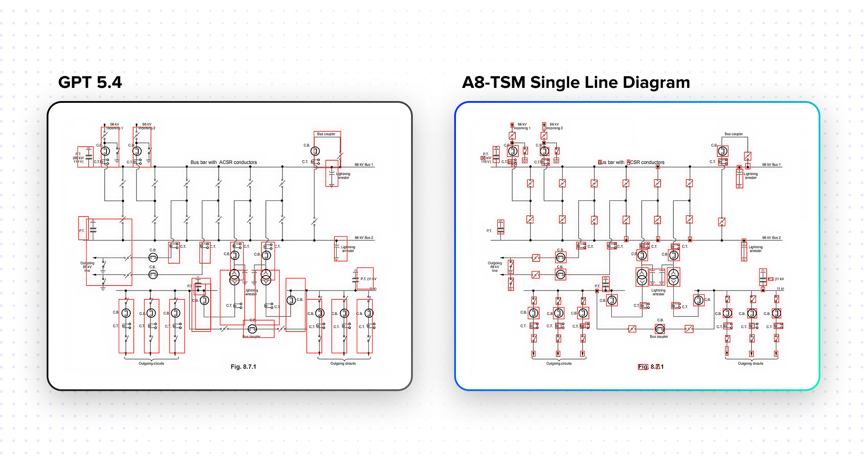
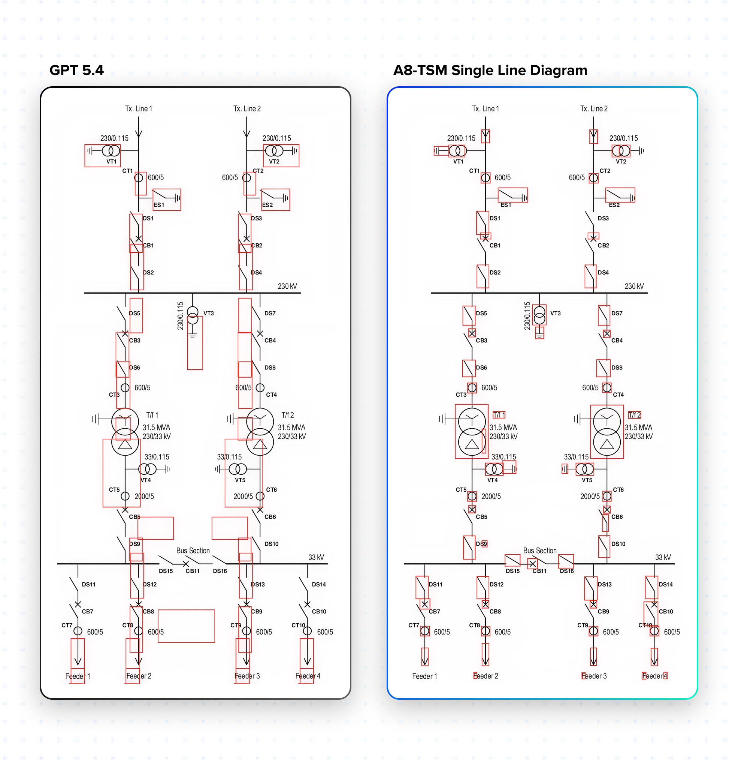
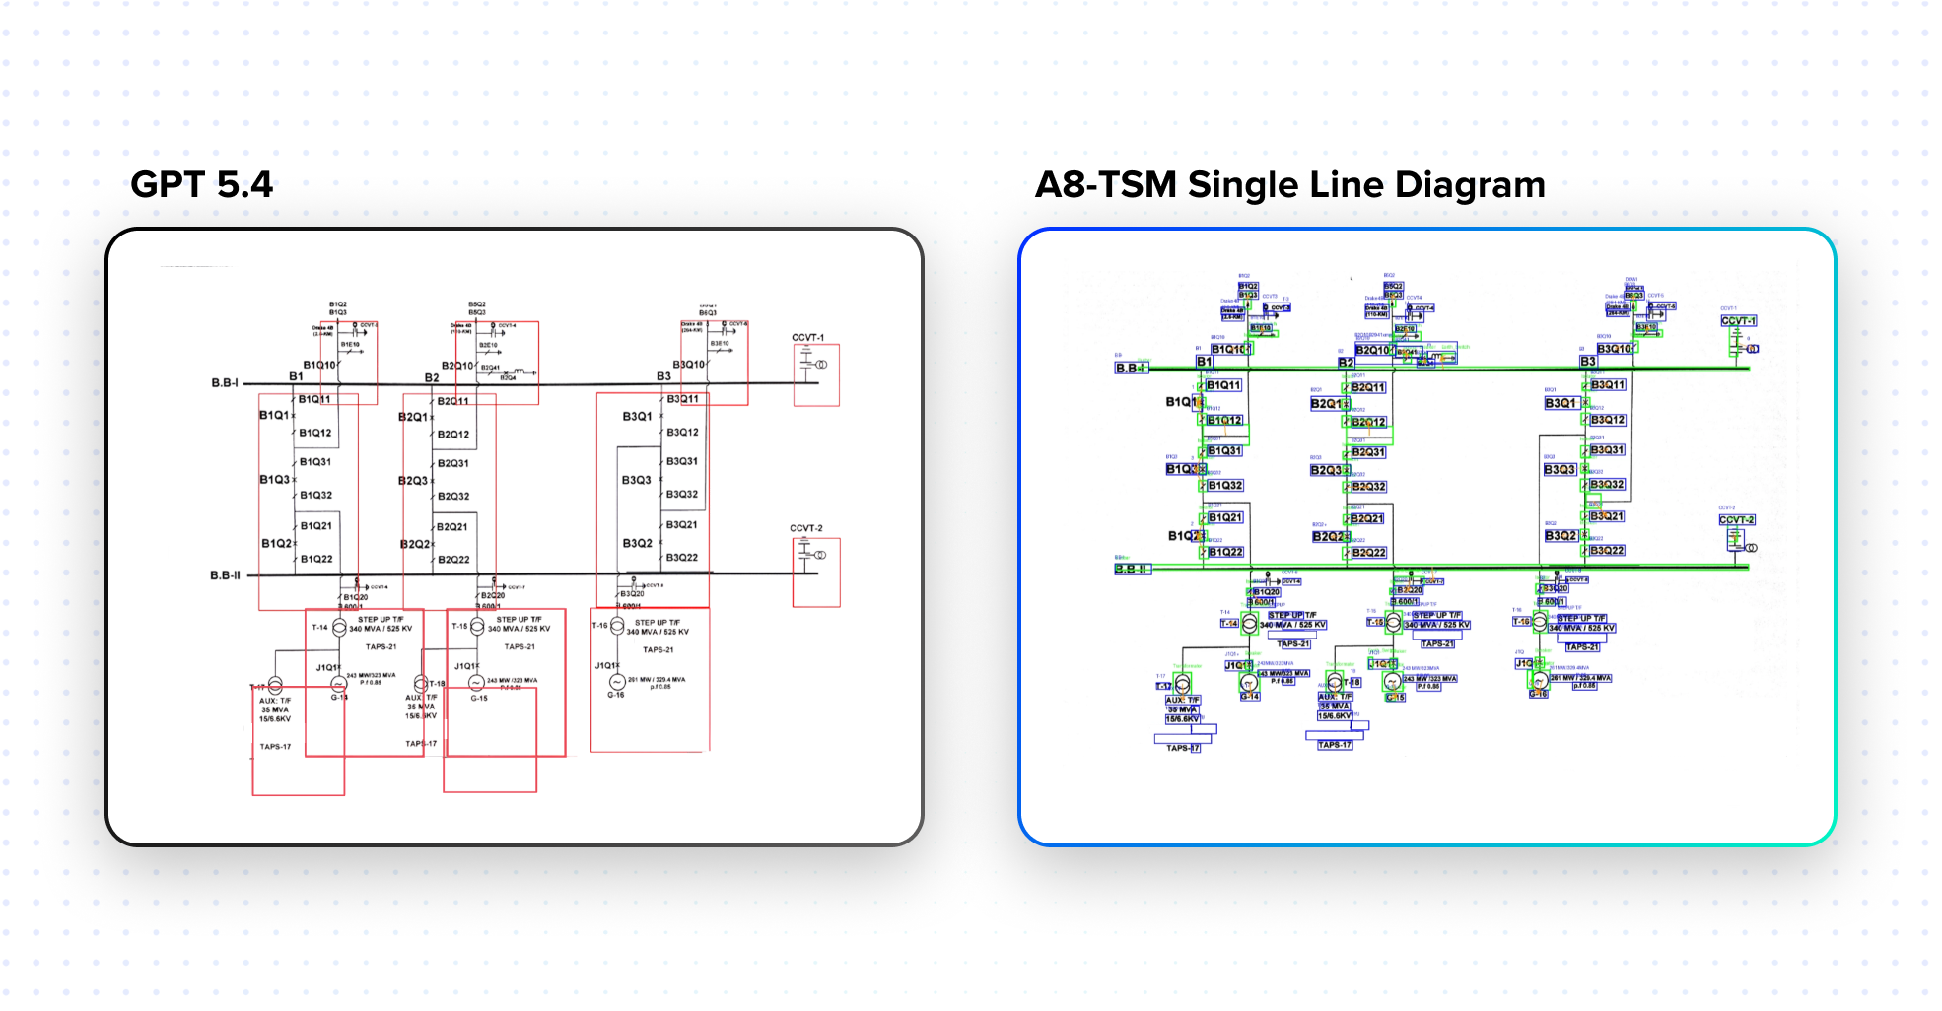
02 · 사용사례 분석 (결과인식 차이)
GPT-5.4 과 Articul8의 전용 모델 인식률, 정확도 비교자료
GPT-5.4의 인식은 객체 위치 인식 수준이며, 부품이 식별되지 않았습니다. Articul8은 부품을 정확히 감지했습니다.

Slide 15
03 · 기술자료(AgentMesh)
Articul8의 AgentMesh
AgentMesh는 모델, 도구, 프롬프트를 결합하여 자율적으로 작업을 수행하는 지능형 시스템입니다.
개별 에이전트를 모듈형 빌딩 블록으로 구성하고, 팀 단위의 스쿼드(Squads)로 협업하게 합니다.
엔티티 관리 및 실행 관리를 단일 플랫폼에서 통합 수행하여 워크플로우를 체계화합니다.
단순 범용 LLM과 달리, 특정 도메인에 특화된 다중 에이전트 오케스트레이션을 제공합니다.
복잡한 워크플로우를 위해 미션 오케스트레이터를 사용하여 단계별, 병렬적 업무 조율을 지원합니다.
엔터티 관리
AGENTS
SQUADS
DIGITAL TWINS
단일 AI unit
Groups of agents
Virtual models
모델+ 툴 + 시스템 프롬프트
여러 에이전트가 모여 조정된 워크플로우를 함께 수행하는 그룹
실제 사물의 가상 복제본
모델, 프롬프트, 도구, 파라미터를 갖춘 지능형 직원
역할, 조정 규칙, 그리고 공유된 컨텍스트를 가진 팀
자산을 시뮬레이션하고 모니터링하는 데 활용
실행 관리
Launch runs
모든 엔티티 유형에 대해 실행을 시작 — agent, squad, or digital twin
Stream progress
WebSocket 또는 SSE를 통한 실시간 업데이트
Track history
실행의 상태와 결과 그리고 전체 이력을 추적할 수 있는 기능
Handle failures
작업 중 오류가 발생할 경우 이를 원활하게 복구하고 관찰
API Gateway
Model Manager
Tool Manager
Mission Orchestrator
Memory
Metering & Scorping

Slide 16
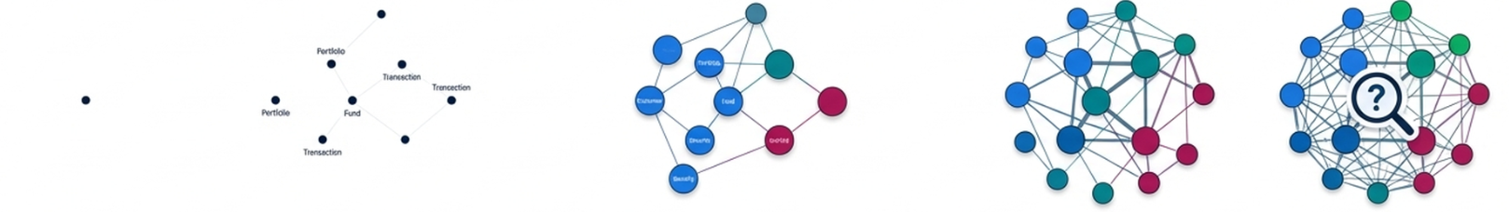
03 · 기술자료(Data Perception )
이기종 데이터를 쿼리 가능한 지식 그래프로 변환합니다.
구조적, 의미론적, 활동적 인텔리전스 계층을 사용하여 데이터를 분석합니다.
25개 이상의 페더레이티드 커넥터를 통해 데이터를 원본 소스에 안전하게 유지합니다.
자율형 AI 에이전트가 데이터를 탐색하고 가설을 생성하여 지식 그래프를 구축합니다.
기업 데이터를 위한 통합 인텔리전스를 제공하여 AI 배포를 가속화합니다.
RAW Data
탐지 분류
그래프 생성
Enrich
조회 & 탐색
포트폴리오 자산 (Exel)
거래 기록 (CSV)
펀드 투자설명서 (PDF)
시장 시세정보 (JSON)
리스크 보고서 (Excel)
File Type 감지 (Excel, CSV등 11개 형식 감지)
Schema 추출 (컬럼 이름, 데이터 형식등)
도메인 구분 (Financial 도메인 자동 로드
시계열 감지후 L3 구체화
L1:구조적 데이터 처리
그래프 노드/엣지 생성
L2:의미론적 처리
임베딩 생성, Cross-modal
L3:시계열 데이터 실체화
기준가 추이, 변동성 지표
레이어 간 데이터 보강:
서로 다른 데이터 레이어(L3에서 L2로)의 정보를 결합하여 데이터를 풍부하게 만드는 과정
자연어 검색
그래프 탐색
시맨틱 검색
에이전트 기반 탐색: 자율 에이전트의 패턴 발견
적대적 토론 : 증거 기반의 상호 검증 및 반박
25+ connectors
Snowflake, S3, 내부 시스템으로부터 업로드되거나 연합됨
Schema Mapping
Pattern Detection
Cross-layer Enrich
Queryable Intelligence

Slide 17
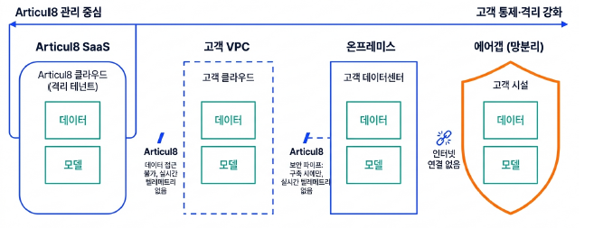
03 · 기술자료(Model Training as a Service) )
Articul8이 28개 이상 도메인 특화 모델을 만들어온 것과 동일한 플랫폼으로, 고객사 도메인에 맞는 프로덕션급 모델을 구축, 조정하며 검증하여 고객이 소유하는 형태로 제공합니다
데이터 수집과 거버넌스, 코퍼스가 부족한 영역의 합성 데이터 생성, 지도, 미세조정과 선호도 정렬, 그리고 출시 전 독립적인 품질 게이트 평가에 이르는 전 과정을 하나의 파이프라인으로 수행합니다
통상 50억에서 200억 파라미터 규모로 적정하게 설계되어, 해당 분야 실무자처럼 정확한 용어와 실제 업무 흐름을 이해하고 도메인 특유의 오류를 잡아냅니다
[배포 형식]

Slide 18
04 · 질의 답변(요약)
0. Q&A 요약
T-Box/A-Box 생성: 사용자 정의 온톨로지를 지식 그래프에 매핑하여 그래프를 확장(Augment)할 수 있습니다. 단, Articul8 플랫폼은 고객의 온톨로지 제약 조건을 강제로 검증(Validation/Conformance)하는 역할은 수행하지 않으며, 어휘 매핑 시 서로 간섭하지 않는 독립적인 구조로 운영됩니다.
검증 및 신뢰성: SHACL/OWL 기반의 형태 검증 대신 지표 기반의 검증을 수행합니다. 모든 노드와 엣지는 추출 종류, 신뢰 점수(0~1), 출처 정보가 포함되어 완벽한 추적성(Provenance)을 보장합니다.
이식성: Articul8은 RDF를 사용하지 않는 Labeled Property Graph(LPG) 형태를 출력합니다. 고객은 내보낸 JSON/JSONL 데이터를 Neo4j 등 LPG 저장소와 연동하여 독립적으로 운영할 수 있습니다.

Slide 19
04 · 질의 답변
1. 사용자 정의 T-Box와 A-Box 생성 및 추론
연계 가능 여부: 예. 사용자 정의 온톨로지를 A8 지식 그래프 노드 및 엣지에 매핑하여 A8이 생성한 그래프를 확장(augment)할 수 있습니다.
지원 모드:
확장/증강(Extend/Augment): 지원 (기본).
부트스트랩(Bootstrap): 지원 (발생적 스키마를 드래프트로 내보내기 가능).
준수(Conform): 미지원. Articul8의 지식 그래프 구축 방식이 고객의 온톨로지 제약 조건을 강제하거나 검증하는(Validation/Conformance) 역할은 수행하지 않습니다.
온톨로지 수집: 기본적으로 JSON/JSONL, XML, Parquet, CSV, Text, 압축 형식(gzip/tar)을 지원하며, OWL/RDFS/SKOS와 같은 개방형 형식은 사례별(case-by-case)로 논의 가능합니다.
데이터 추출: 고객의 온톨로지는 A8 자체 지식 그래프 상단에 추가적인 연결성을 제공하는 역할을 합니다.
어휘 매핑: A8 플랫폼의 다운스트림 요구사항을 위해 설계된 A8 어휘와 별개로, 고객의 어휘를 추가하는 방식이며 상호 간섭하지 않습니다.
추론 방식: 전통적인 Triple-store 기반의 온톨로지 추론 미사용, A8의 독점적인 멀티모달 에이전트 흐름을 통해 추론합니다.
2. T-Box 편집, 매핑 관리 및 거버넌스
관리 방식: 연합 커넥터(federated connector)를 통해 연결되며, 고객 데이터 저장소와 A8 간의 데이터 동기화 주기를 설정할 수 있습니다.
수정 및 반영: A8 지식 그래프는 고객이 API, SDK, UI를 통해 직접 편집/확장할 수 있습니다.
변경 사항 관리: Git 스타일의 Diff를 통한 증분 델타(incremental delta) 방식으로 매핑이 수행되며, 충돌 관리는 고객의 설정에 따릅니다.
안정성: 모든 노드와 엣지는 완전한 멱등성(idempotency)을 자동으로 유지하므로 재실행 시에도 깔끔하게 병합됩니다.

Slide 20
04 · 질의 답변
3. 검증 및 품질 신뢰성
검증 방식: SHACL이나 OWL/DL 기반의 형태 검증이 아닌, 지표 기반의 검증을 수행합니다. 초기 구축 및 지속적인 실행 과정에서 그래프 지표, 클러스터링 지표, 순회 지표 등이 평가에 활용됩니다.
추적성(Provenance): 모든 노드와 엣지에는 (1) 추출 종류(직접 추출, 추론, 에이전트 발견, 모호함), (2) 신뢰 점수(0~1), (3) 출처 정보(소스 문서, 위치, 실행 세션 등)가 포함되어 완벽한 추적성을 제공합니다.
정확도 확인: 그래프 구축 시점에는 노드/엣지 품질 지표를 확인하고, 질의 시점에는 답변의 신뢰성(Faithfulness, Groundedness 등)을 다차원적으로 평가하여 고객이 신뢰할 수 있는 구조인지 확인할 수 있습니다.
4. 그래프 모델, 이식성 및 온프레미스화(In-housing)
그래프 모델: RDF를 사용하지 않으며, 노드와 엣지, 매니페스트로 구성된 Labeled Property Graph(LPG) 형태를 출력합니다.
데이터 내보내기: JSON/JSONL 형식으로 내보내기가 가능하며, 이는 Neo4j와 같은 LPG 저장소와 자연스럽게 매핑됩니다.
독립성: 고객은 내보낸 그래프를 독립적으로 소유하고 운영할 수 있습니다. 다만, Articul8 플랫폼은 외부 소스에서 직접 운영되지 않으므로, 이식 후에는 고객 환경에서 독자적인 추론이 가능합니다.
5. 라이선스 및 비용
기본 기능: 지식 그래프 내보내기 기능은 기본 구독료에 포함되어 제공됩니다.
추가 비용: 사용자 정의 포맷 지원이나 특정 데이터 저장소 연동 등 맞춤화 작업은 사례별로 비용과 일정이 산정됩니다. 또한, 사용자 정의 T-Box 연계 기능 사용 시 별도의 애드온 모듈이 필요하며 비용은 커스터마이징 범위에 따라 달라집니다.

Slide 21
05 · ASME Press Release
ASME의 파트너 선정 결과 및 핵심 요인
Articul8, 글로벌 14개 경쟁사를 제치고 최종 파트너 선정
왜 Articul8인가? (선정 핵심 이유)
타 경쟁사 대비 차별화 포인트
"독보적인 융합 배경"
ASME가 Articul8을 최종 선택한 핵심적인 요인은 단순한 IT/AI 솔루션 제공을 넘어, 엔지니어링 분야의 깊이 있는 전문 지식을 동시에 갖추고 있었기 때문입니다
IT/AI 벤더로서의 선도적인 기술력과 실질적인 기계공학 기반의 이해도가 결합되어 가장 신뢰할 수 있는 기술 파트너로 인정받았습니다
"경쟁사들의 치명적인 한계"
OpenAI, Anthropic 등 글로벌 거대 AI 기업들을 포함한 14개의 경쟁사가 본 입찰에서 탈락하였습니다].
타 경쟁사들은 단순 범용 AI 모델 기술만을 강조했을 뿐, ASME가 필수적으로 요구했던 기계공학 및 중공업 산업 분야에 대한 깊은 이해도와 내력을 전혀 입증하지 못했습니다
관련 자료:
Articul8 AI and ASME Announce Industry-First Domain-Specific GenAI Model for Engineering Standards
ASME and Articul8 Introduce Industry-First Domain-Specific GenAI Model

